Slide 1
What is Strategy?
우병수 수석
2020년 2월 10일

Slide 2
마이클포터
생애
1969년 프린스턴대 기계공학과
1971년 하버드 경영대학원 MBA
1973년 하버드 경영대학원 교수 (2년 후 교수)
주요 이론
5 Force - 공급자의 협상력, 구매자의 협상력, 신규 진입장벽, 대체 제품의 위협, 기존 경쟁자들과의 경쟁
Value Chain (가치 사슬) - 기반의 활동들이 서로 사슬처럼 연결되어 가치를 창출 - 주유 업무 : 조달, 물류, 생산, 마케팅/영업, 서비스 - 지원 업무: 기반 구조, 인사관리, 기술개발, 구매
Generic Competitive Strategy (본원적 경쟁전략) - 특정 산업군 내에서 경쟁 우위를 점유하기 위한 방법론 - 원가 우위 (광범위), 차별화(광범위), 집중화 (좁은 범위)

Slide 3
Agenda
Operational Effectiveness Is Not Strategy (운영 효율성은 전략이 아니다)
Strategy Rests On Unique Activities (전략은 고유한 활동에 기반한다)
A Sustainable Strategic Position Requires Trade-Off. (지속 가능한 전략 포지셔닝은 트레이드오프를 요구한다)
Fit Drives Both Competitive Advantage and Sustainability (어울림이 경쟁 우위와 지속 가능성을 이끈다)
Rediscovering Strategy (전략의 재발견)

Slide 4
RISING SUN (1993년)
일본의 대기업의 미국 유명 반도체를 인수하는 과정을 그림
일본의 기술에 대한 두려움 - 자동차 및 전자 제품 시장 독식
1985년 플라자 합의 후 엔고로 인한 일본의 미국 기업과 부동산 사재기 - 소니의 콜롬비아사 인수 - 마쯔시다 MCA 인수
제 2의 진주만 공습

Slide 5
I. Operational Effectiveness Is Not Strategy (1/3)
시장환경
운영 효율성을 높이기 위한 적극적인 아웃소싱을 권장
기업의 핵심 역량을 강화
전략의 핵심인 포지셔닝의 쇠퇴
포지셔닝은 쉽게 모방되어 경쟁우위를 유지하는 것은 일시적일 뿐이라 여김
원인
운영 효율성이라는 관리 기법과 전략을 혼동
품질관리, 벤치마킹, 아웃소싱, 변화 관리, 파트너관리는 전략이 아니다

Slide 6
I. Operational Effectiveness Is Not Strategy (2/3)
Operation Effectiveness : Necessary but Not Sufficient
운영 효율성 증대의 한계 (저가의 제품 생산)
관리 기법은 쉽게 일반화 / 보편화
운영 효율성 증대
경쟁업체보다 투입 대비 산출을 높임
낭비 요소의 제거
진보된 기술 적용
직원들에게 동기 부여
사례
1980년대 일본의 미국 산업 침공 (저비용 고품질)
1990년대 미국 기업들은 비슷한 운영효율성을 배움

Slide 7
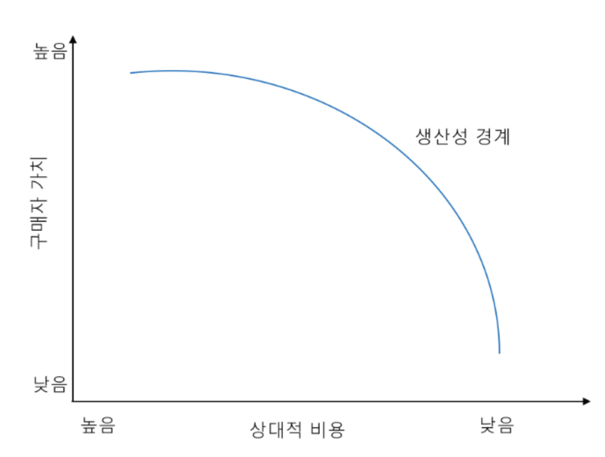
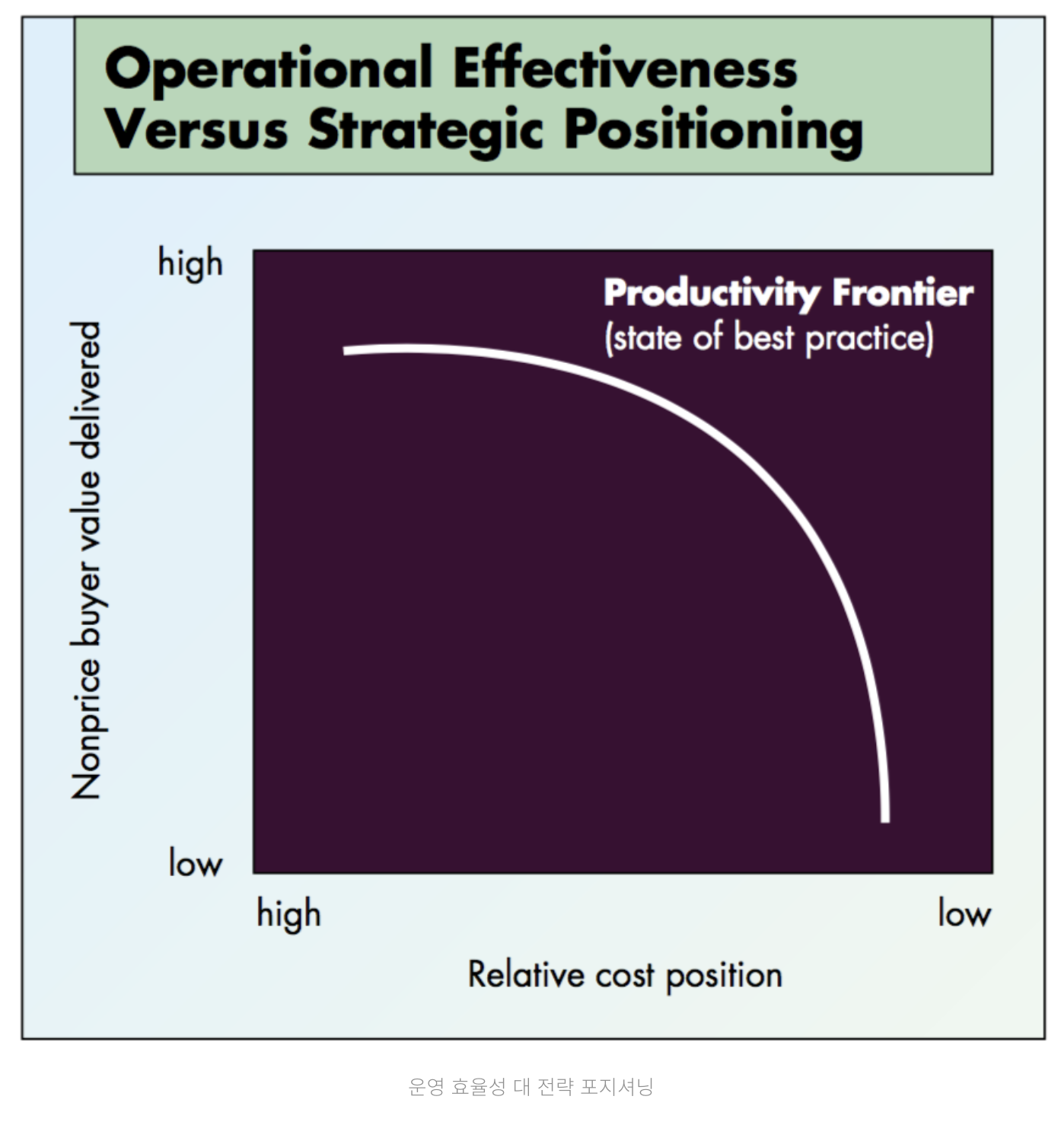
Productivity Frontier
Productivity Frontier (생산성 경계) : 한 산업 분야의 생산성의 총합 (장비, 기술, 경영 기법 등)
가치 = 편익 – 가격 (낮은 가격→ 높은 가치))
Notes:
파란색 실선은 산업 분야의 생산성 경계를 나타내므로 실선 근처에 있는 기업은 운영 효율성(Operational Effectiveness)이 최적화되어 있는 기업입니다. 생산, 제조, 유통에 이르기까지 최신 기술과 설비를 받아들이고 낭비 요소를 제거한 기업들입니다. 이런 기업들은 상대적으로 저비용에 고품질의 제품이나 서비스를 제공하는 기업으로 높은 수익을 낼 수 있습니다. 일본 기업들이 대표적인 운영효율 개선을 통한 최적화의 사례입니다. 산업이 성장하거나 시간이 지남에 따라 관련 기업들은 운영 효율성을 개선하면서 생산성 경계로 이동합니다. 따라서, 새로운 분야라 할지라도 시간이 지나면 운영 효율성이 최적화된 기업들이 경쟁을 하는 구도가 만들어지고, 운영 효율성을 갖추지 못한 기업들은 상대적으로 경쟁에서 도태되게 됩니다.

Slide 8
I. Operational Effectiveness Is Not Strategy (3/3)
하이퍼 경쟁 (운영 효율성 경쟁)
운영 효율성 개선으로 높은 수익 획득 (총품질 관리, 시간 기반 경쟁, 벤치마킹, 고객 만족도 향상)
산업내 기업들이 모두 운영 효율성 경쟁을 하면서 수익성은 하락
운영효율성은 쉽게 모방 (컨설턴트의 도움, 신기술의 도입)
아웃소싱으로 인한 기업 활동의 일반화
차별화 요소가 없음
실적 압박에 시달리는 경영진들의 선택
운영 효율성에 집착
비용 압박, 저가 경쟁, 제로섬 경쟁

Slide 9
1. 전략이 부재한 이유는 무엇인가? “경영진들은 지속적인 실적 향상이라는 압박에 시달리면서 무의식적으로 모방한다, 결국 운영 효율성이 전략을 대신한다” 2. 운영 효율성을 강화하는 것의 문제는 무엇인가? “지난 10년 간 운영 효율성이 크게 향상되었지만, 기업들의 수익이 감소했다. 운영 효율성은 쉽게 모방할 수 있기 때문이다.＂

Slide 10
II. Strategy Rests On Unique Activities. (1/3)
경쟁전략
고유한 가치를 제공하기 위해 활동 세트를 의도적으로 선택하는 것
서비스 : 단거리 및 저가 항공 서비스 중소도시와 대도시 연결 서비스
주요고객 : 비즈니스 출장자, 가족 및 학생
전략적 포지셔닝 : 가격과 편의성에 민감한 고객 중심
의도적으로 선택된 활동세트
잦은 출항
15분의 출항 준비 완료
737 단일 기종의 작은 비행기
서비스 미제공 (식사, 지정석, 수화물 검사 등)
게이트의 자동발권 시스템
풀서비스 항공사가 사우스웨스트의 서비스를 절대로 모방할 수 없다

Slide 11
II. Strategy Rests On Unique Activities. (2/3)
경쟁전략
고유한 가치를 제공하기 위해 활동 세트를 의도적으로 선택하는 것
서비스 : 글로벌 가구 유통업체
주요고객 : 젊은 가구 구매자
전략적 포지셔닝 : 저비용으로 스타일을 내는 젊은 구매자
의도적으로 선택된 활동세트
셀프 서비스 모델 (모듈식 / 조립식)
직접 디자인 및 생산
매장에 방처럼 완성품을 전시 (설명서 불필요)
고객이 직접 픽업 및 배송 (차량 루프랙 판매 및 환불)
매장내 보육 서비스 (젊은 부부)
야간 연장 근무 (퇴근 후 쇼핑 유도)

Slide 12
II. Strategy Rests On Unique Activities. (3/3)
The Origins of Strategic (전략적 포지셔닝의 기원) : 3 가지
Variety-based positioning (다양성 기반 포지셔닝)
폭넓은 고객을 대상으로 제품 또는 서비스의 일부만 제공하는 전략
나머지 고객의 요구는 가치 사슬 (경쟁업체)을 활용
지피루브는 자동차 윤활유 전문 업체
의도적으로 선택된 활동세트
자동차 수리 및 유지보수 서비스 미제공
윤활유만 빠르게 교체 서비스
뱅가드 그룹은 뮤추얼 펀드 (인덱스 펀드)
의도적으로 선택된 활동세트
공격적인 펀드 상품 제외
펀드 매너저는 낮은 거래 수준을 유지
빠른 매수와 매도를 하지 못하게 강제
고객 서비스, 마케팅 등 저비용 구조 유지

Slide 13
II. Strategy Rests On Unique Activities. (2/3)
The Origins of Strategic (전략적 포지셔닝의 기원) : 3 가지
Needs-based positioning (요구 기반 포지셔닝)
특정 고객을 대상으로 폭넓은 제품이나 서비스를 제공하는 전략
베세머 트러스트 : 프라이빗 뱅킹 분야
고객 : 최소 5백만 달러의 투자 자산을 보유한 가족 (대출이 불필요)
의도적으로 선택된 활동세트
14개 가족마다 한 명의 회계사 배치
방문 미팅 (고객의 목장이나 요트)
개인화된 서비스 (부동산, 천연자원, 경주마, 항공기 등)
회계사와 임원에 대한 보상 (운영 비용의 일정 비율)
시티뱅크 프라이빗뱅킹 : 프라이빗 뱅킹 분야
고객 : 25만 달러의 자산을 보유한 사람 (대출이 주요 업무)
의도적으로 선택된 활동세트
대출 이외의 서비스는 시티 뱅크 전문가 시스템 활용
125명 당 한 명의 전문가 (베세머보다 더 개인화된 서비스 제공)

Slide 14
II. Strategy Rests On Unique Activities. (3/5)
The Origins of Strategic (전략적 포지셔닝의 기원) : 3 가지
Access-based positioning (접근 기반 포지셔닝)
세분화된 고객들의 규모 또는 지리적 위치에 따른 전략
고객들의 요구사항은 비슷해도 고객 접근 방법이 다를 수 있음
카마이크 시네마 : 영화관
고객 : 인구 20만명 이하의 도시와 마을
의도적으로 선택된 활동세트
표준화된 프로젝션 기술과 적은 스크린 수
자산 관리 시스템으로 단 한 명의 극장 관리자 배치
본사에서 배급사와 배급 협상
지리적 이점으로 인한 낮은 급여
업계 평균 5% 보다 낮은 간접비 2% 유지
극장 관리자는 후원자 홍보와 개인적인 마케팅 가능
경쟁자 : 고등학교 풋볼팀

Slide 15
II. Strategy Rests On Unique Activities. (3/5)
The Origins of Strategic (전략적 포지셔닝의 기원)
Variety-based positioning (다양성 기반 포지셔닝)
폭넓은 고객을 대상으로 제품 또는 서비스의 일부만 제공하는 전략
Needs-based positioning (요구 기반 포지셔닝)
특정 고객을 대상으로 폭넓은 제품이나 서비스를 제공하는 전략
Access-based positioning (접근 기반 포지셔닝)
세분화된 고객들의 규모 또는 지리적 위치에 따른 전략
전략적 포지셔닝 (공급자 위주의 전략)
틈새 시장 개척에 효과적 (예, 특정 고객에 집중하는 기업)
특정 고객의 요구를 충족하기 위해 활동 세트를 설계
광범위하게 목표 고객을 설정하는 경쟁자들은 특이한 요구를 무시하므로 에 불만인 고객을 끓어 들임

Slide 16
기업은 모든 고객에게 모든 제품을 모든 곳에서 판다
Notes:
“오직 하나의 이상적인 포지셔닝이 있다면 전략은 필요없다” “동일한 활동 세트로 모든 고객에게 접근한다면, 운영 효율성이 성과를 결정한다”

Slide 17
1. 전략이란 무엇인가? “전략은 의도된 활동 세트를 선택하여 고유하고 가치 있는 포지셔닝을 만드는 것이다” 2. 전략적 포지셔닝의 핵심은 무엇인가? “경쟁업체와 다른 활동을 선택하는 것이다”
Notes:
“오직 하나의 이상적인 포지셔닝이 있다면 전략은 필요없다” “동일한 활동 세트로 모든 고객에게 접근한다면, 운영 효율성이 성과를 결정한다”

Slide 18
III. A Sustainable Strategic Position Requires Trade-Off
Trade-Off 는 양자택일을 의미
Trade-Off의 발생 원인
이미지나 평판의 불일치
아이보리 비누는 뉴트로지나 비누의 평판과 이미지를 얻을 수 없음
의료용 수준의 비누 이미지는 수십 억 또는 수백억의 비용 발생 (모방 불가능)
기업의 맞춤형 활동 세트 자체에서 발생
이케아의 타겟 고객 이외의 고객들은 불만이 있음
이케아의 제품, 장비, 직원행동, 기술, 관리 시스템은 “완성품 직접 배달”을 어렵게 함
내부 조직력과 통제의 한계
경영진의 분명한 선택이 조직의 우선 순위를 명확히 함
모든 고객에게 모든 것을 서비스하는 회사는 큰 혼란이 발생
트레이드 오프는 Straddling 과 Repositioning을 막는다

Slide 19
III. A Sustainable Strategic Position Requires Trade-Off
트레이드오프 사례 : 콘티넨탈 라이트
콘티넨탈은 저가항공 시장 진출을 위해 코니넨탈 라이트를 설립
일부 노선에서 저가와 풀 서비스를 모두 제공
잦은 출발 지연과 취소
수화물 이동으로 인한 대기 시간
콘티넨탈 항공과 콘티넨탈 라이트 항공의 여행사 수수료 지불 문제
콘티넨탈 단골 고객에 대한 프로그램 보상을 낮춤
잦은 운항을 위한 활동 세트 부재
가격 경쟁을 위한 활동 세트 부재

Slide 20
III. A Sustainable Strategic Position Requires Trade-Off
비용과 품질 간의 트레이트오프
품질은 무료가 아니다
생산성 경계에서만 비용과 차별화 개선 가능
트레이드오프 사례 : 혼다 모터와 도요타 모터
1995년의 자동차 가격 상승 저항을 해결 방안을 모색
혼다는 시빅의 뒤 디스크 브레이크를 저렴한 드럼 브레이크로 교체하고 뒷좌석은 값싼 원단
도요타 코롤라는 도색하지 않은 범퍼와 값싼 좌석을 장착
고객의 강력한 저항에 신차 조기 단종

Slide 21
1. 전략이란 무엇인가? “전략은 의도된 활동 세트를 선택하여 고유하고 가치 있는 포지셔닝을 만드는 것이다. 그리고, 전략은 트레이드오프를 일으킨다” 2. 전략의 본질은 무엇인가? “무엇을 하지 않을 지를 선택하는 것이다”

Slide 22
IV. Fit Drives Both Competitive Advantage and Sustainability
운영 효율성과 전략의 차이
운영 효율성은 개별활동이나 기능에서 우수한 성과를 달성하는 것
전략은 활동들을 결합하는 것
사우스웨스트의 신속한 게이트 정비 (잦은 운항과 높은 이용률)
기내식, 지정 좌석제, 연결편으로 수화물 이동 미제공
항공 노선의 거리와 유형을 엄격히 제한
보잉 737로 항공기 표준화
사우스 웨스트의 성공 요인
개별 활동들을 합친 것이 아니라 전체 시스템
경쟁 우위는 활동들이 서로 어울려서 각각의 활동들을 강화하는 것 (어떤 활동의 비용은 다른 활동에 의해 자연스럽게 낮아짐)

Slide 23
IV. Fit Drives Both Competitive Advantage and Sustainability
Type of Fit (어울림의 유형)
핵심 역량, 핵심 자원, 핵심 성공 요인에 집중할 것이 아니라 회사를 전체적으로 조망
1차 어울림 : 일관성 (Simple Consistency between each activity and overall strategy)
일관성은 고객, 직원, 주주에게 명확하게 전략이 전달
직원들은 의사결정 시마다 일관성을 통해 전략을 실현
뱅가드 사례 : 모든 활동은 저비용 전략에 맞춤
포트폴리오 회전율을 최소화
높은 상여금을 받는 자금 관리자 회피
직접 펀드를 관리 (중개 수수료 회피)
광고 제한
보너스는 비용 절감과 연동

Slide 24
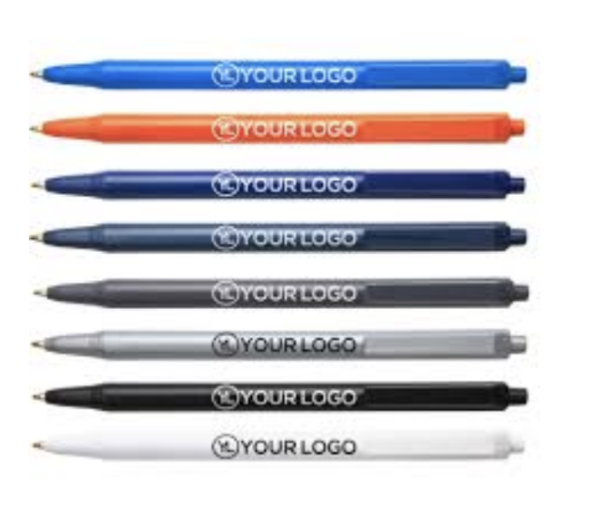
IV. Fit Drives Both Competitive Advantage and Sustainability
2차 어울림 : 각각의 활동들이 서로를 강화 (Activities reinforcement)
뉴트로지나 사례 : 의료용품 포지셔닝
고급 호텔 시장에 진출하여 뉴트로지나 상표를 사용
투숙객들은 의사나 약국에 문의하거나 구입
의료 및 호텔 마케팅 활동
BIC 사례 : 광범위한 고객 그룹에 제품을 파는 다양성 기반 포지셔닝
대규모 영업 인력 (계산대앞 제품 진열과 POS 활동)
잦은 패키징 변경
대형 TV 광고를 통한 마케팅
쉬운 제조 공정을 위한 디자인
저비용으로 구축된 공장
자체 부품 생산
(대규모 영업 인력, 잦은 패키징 변경, 대형 TV 광고, POS 활동 들이 충동 구매를 유도)

Slide 25
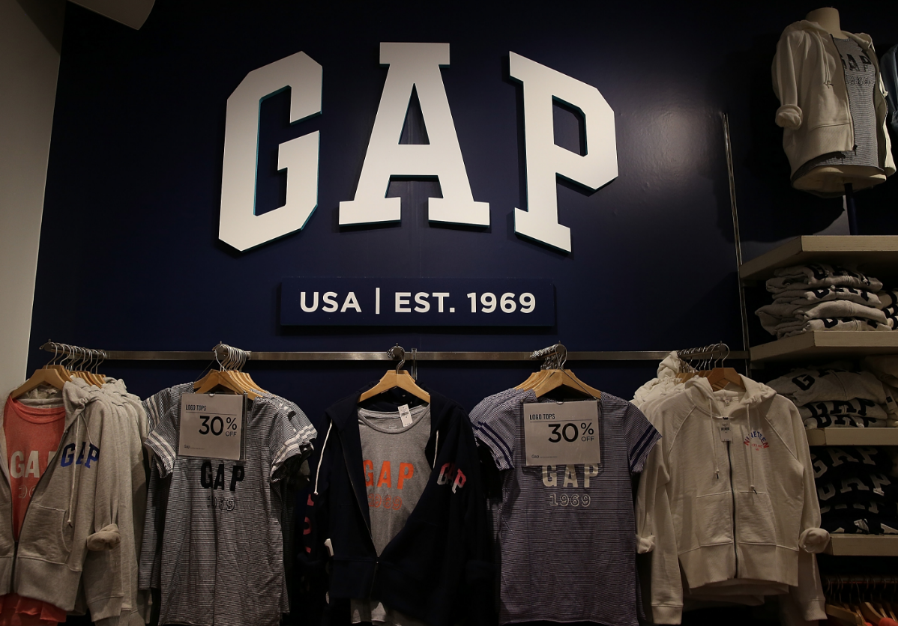
IV. Fit Drives Both Competitive Advantage and Sustainability
3차 어울림 : 노력 최적화 (Optimization of effort)
중복된 활동 제거 및 노력의 낭비 최소화가 진행되어 활동 전반의 조화와 정보 교환
GAP 사례 : 매장 안의 제품 가용도가 전략의 핵심
교체주기 : 1년에 7회 (업계 평균 3~4회)
갭의 제품 주기 : 6주 ~ 8주
매장에 최소한의 재고를 유지
근처 3개 창고에서 매일 매장으로 제품 재입고
어울림
활동들의 어울림은 차별화를 강화하거나 비용을 줄임
기업의 경쟁우위는 개별 활동, 핵심 기술, 핵심 역량, 핵심 자원으로 특정되지 않는다

Slide 26
활동 시스템 지도

Slide 27
IV. Fit Drives Both Competitive Advantage and Sustainability
Fit and Sustainability (어울림과 지속 가능성)
활동들간의 어울림은 경쟁업체의 모방을 어렵게 함
개별 활동을 모방하더라도 상호 맞물린 일련의 활동을 모방할 수 없음
0.9 * 0.9 = 0.81, 0.9 * 0.9 * 0.9 * 0.9 = 0.66
양다리를 걸치거나 트레이드오프를 하지 못하지 못하기 때문에 일부만 모방
한 활동의 개선이나 저하가 다른 활동에 영향 미침
새로운 전략적 포지션을 찾는 것이 모방보다 선호
전략적 포지션은 10년 또는 그 이상의 지평으로 진행
연속성은 회사의 정체성을 강화
잦은 변경은 위험회피 활동과 미투 전략

Slide 28
1장 : 운영 효율성은 전략이 아니다. 경 기업은 경쟁우위를 확보하기 위해 전략이 필요하다 2장 : 전략은 고유한 활동들을 선택하는 것이다. 3장 : 지속 가능한 전략은 트레이드오프를 일으킨다. 무엇을 할지가 아니라 하지 않을 지를 먼저 결정하라 4장 : 전략은 활동들 간의 어울림을 통해 일관성, 상호보완, 노력 최적화를 이룬다. 개별 활동은 모방할 수 있어도 어울림은 모방할 수 없다 결론, 전략은 의도된 활동들 간에 어울림을 만드는 것이다.

Slide 29
V. Rediscovering Strategy : 왜 전략을 만들지 못하는 가
The Failure to Choose (선택의 실패) :
운영 효율성의 추구
비효율적인 경쟁업체를 모든 방면에서 이길 수 있음. 단, 초경쟁 상황이 아닌 경우
실행 가능하고 현실적임 (측정 가능한 성과 개선이기 때문)
운영 효율성 경쟁에서는 전략의 필요성을 못 느낌
고객 중심이라는 말의 오해
모든 고객과 파트너사들을 만족시킨다는 의미로 오해
조직의 저항
트레이드오프에 대한 인식 부족 (나쁜 선택에 대한 비난을 피하기 위해 선택하지 않기 )
새로운 경영진들은 종종 비전과 트레이드 오프에 대한 이해 부족으로 조직의 저항을 불러 일으킴

Slide 30
V. Rediscovering Strategy
The Growth Trap (성장 함정) : 매출은 상승하지만 순이익은 하락
성장 욕구는 전략를 세우는 것에 치명적 약점
특정 고객에 집중하고 다른 고객에게 제공하지 않으므로 매출 증가 제한
저가 중심의 광범위한 타케팅 전략은 기능이나 서비스에 민감한 고객을 잃음
차별화는 가격에 민감한 고객을 잃음
한계를 보상하기 위한 조치는 전략적 포지션을 모호하게 함 (합병 또는 모방)
메이텍 사례 : 세탁기와 건조기
식기세척기, 냉장고, 주방 제품으로 지속적 확장
매출은 1985년 6억 8400만 달러에서 1994년 34억 달러로 성장 수익률은 1980년대에 8% ~ 12%이던 수익률이 1989년에서 1995년 사이 평균 1% 미만으로 감소
뉴트로지나 사례 :
눈 화장 제거와 삼푸 등으로 제품 확장
독창적이지 않은 제품들로 인해 가격 프로모션으로 전환

Slide 31
V. Rediscovering Strategy
Profitable Growth (수익성 기반 성장)
성장 강요는 전략에 치명적
성장을 위한 전략 처방전
포지셔닝을 넓히고 적당히 타협하는 것이 아니라 심화하고 집중하는 것
기존 활동 시스템에 모방 불가능한 기능을 제공
상당한 비용이 들도록 하는 전략
사례
카마이크는 대도시의 극장을 판매하고 소도시의 극장만을 유지하여 빠른 성장
메이택은 비용절감을 위해 여러 프리미엄 브랜드를 위한 자회사 설립 (브랜드마다 ㅗ지셔닝과 대상 고객이 달라도 차별화를 시도할 수 없음)

Slide 32
V. Rediscovering Strategy
The Role of Leadership (리더십의 역할)
전략을 구체화하고 선택할 수 있는 강력한 지도자가 필수
많은 기업에서 리더십은 거래를 성사시키고 운영 효율성을 개선하는 방향으로 퇴화
General Management의 핵심은 전략
기업의 고유한 포지션을 정의
트레이드오프를 결정
활동간의 어울림을 구축
결국은 사람이다.
수준 낮은 경영자는 전략을 유지하는 관점과 자신감 부족
전략을 조직원들에게 가르치고 지속적인 압력을 거절하는 것
전략은 할 일에 대한 선택만큼 하지 않는 일에 대한 선택을 제시
전략은 지속적인 규범과 의사 소통을 제시 (직원들은 업무 간의 트레이트오프를 결정)

Slide 33
V. Rediscovering Strategy
기업은 운영 효율성과 전략을 구분하여 관리
운영 효율성과 전략
운영 효율성은 모범 사례를 달성하기 위한 지속적인 개선
운영 효율성에 대한 실패는 기업을 취약하게 만듦
기업은 지속적인 개선을 통해 생산성 경계로 이동
전략
기업의 고유한 포지션을 정의
트레이드오프를 결정
활동간의 어울림을 구축
전략의 적들은 혼란과 적당한 타협

Slide 34
우리 회사는 모든 고객에게 모든 제품을 모든 곳에서 판다
Notes:
“오직 하나의 이상적인 포지셔닝이 있다면 전략은 필요없다” “동일한 활동 세트로 모든 고객에게 접근한다면, 운영 효율성이 성과를 결정한다”

Slide 35
기업 전략을 자기 계발 전략에 응용한다면

Slide 36
My mind is human. My body is manufactured. 내 영혼은 인간이고, 내 신체는 제조되었다. I am the first of my kind, but... I won't be the last. 내가 처음이지만 마지막은 아닐 것이다. We cling to memories as if they define us. 우리를 정의하는 것이 기억인 것처럼 기억에 집착하지만, But what we do defines us. 우리를 정의하는 것은 우리가 하는 행동이다. My ghost survived to remind the next of us that humanity is our virtue. 내 영혼은 다음 인류에게 우리의 미덕은 인간성이라는 것을 상기시키려고 살아남았다. I know who I am.. and what I'm here to do. 난 안다 내가 누군인지 내가 무엇을 하려고 여기 있는 지도

Slide 37
우리를 정의하는 것이 기억인 것처럼 기억에 집착하지만, 우리를 정의하는 것은 우리가 하는 행동이다 We cling to memories as if they define us. But what we do defines us.

Slide 38
자기 계발 전략
일을 잘하는 것과 자기 계발 전략은 접근법이 달라야 한다
일을 잘하여 현재의 삶을 영위한다
자기 계발 전략을 통해 미래의 삶을 계획한다
자기 계발 전략 방법
현재의 활동들을 나열
미래의 삶에 대한 목표를 설정 (고유한 가치)
필요한 능력을 정의하고 방법론 제시 (고유한 활동)
현재의 활동을 평가하고 새로운 활동을 추가 (의도된 활동 선택)
선택된 활동들이 지속 가능하도록 트레이드 오프를 고려 (트레이드 오프)
활동들이 일상생활과 조화를 이루도록 한다 (트레이드 오프 & 어울림)
활동들간의 시너지를 통한 새로운 가능성을 발견한다 (어울림)

Slide 40
